Slide 1

Model/View结构
Qt 5.9 C++ 开发指南
第5章

Slide 2
Model/View结构
数据：如数据库的一个数据表或SQL查询结果，内存中的一个 StringList，或磁盘文件结构等。
Model：与数据通信，并为视图组件提供数据接口。
View：是屏幕上的界面组件，视图从数据模型获得每个数据项的模型索引（model index），通过模型索引获取数据
代理：定制数据的界面显示和编辑方式。在标准的视图组件中，代理功能显示一个数据，当数据被编辑时，提供一个编辑器，一般是QLineEdit 。
数据
Model
编辑
显示
代理
View
显示
模型、视图和代理之间使用信号和槽通信。
数据模型
Model 类 | 用途
QStringListModel | 用于处理字符串列表数据的数据模型类
QStandardltemModel | 标准的基于项数据的数据模型类，每个项数据可以是任何数据类型
QFileSystemModel | 计算机上文件系统的数据模型类
QSortFilterProxyModel | 与其他数据模型结合，提供排序和过滤功能的数据模型类
QSqlQueryModel | 用于数据库SQL查询结果的数据模型类
QSqlTableModel | 用于数据库的一个数据表的数据模型类
QSqlRelationalTableModel | 用于关系型数据表的数据模型类
QAbstractItemmodel
QAbstractListModel
QStringListModel
QAbstractProxyModel
QSortFilterProxyModel
QAbstractTableModel
QSqlQueryModel
QSqlTableModel
QSqlRelationalTableModel
QStandardItemModel
QFileSystemModel

Slide 3
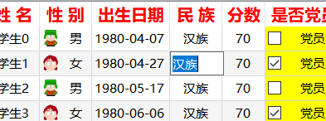
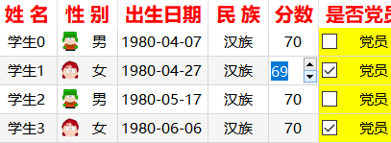
视图组件：显示数据时，只需调用视图类的 setModel() 函数
QAbstractItemView
QListView
QListWidget
视图组件不存储数据。
便利类则为组件的每个节点或单元格创建一个项（item），用项存储数据、格式设置等。
便利类没有数据模型，将界面与数据绑定了。
QTableView
QTableWidget
QTreeView
QTreeWidget
QColumnView
QHeaderView
便利类缺乏对大型数据源进行灵活处理的能力，适用于小型数据的显示和编辑。
代理
代理就是在视图组件上为编辑数据提供编辑器
如在表格组件中编辑一个单元格的数据时，缺省是使用一个 QLineEdit 编辑框。代理负责从数据模型获取相应的数据，然后显示在编辑器里，修改数据后，又将其保存到数据模型中。
QAbstractltemDelegate 是所有代理类的基类，

Slide 4
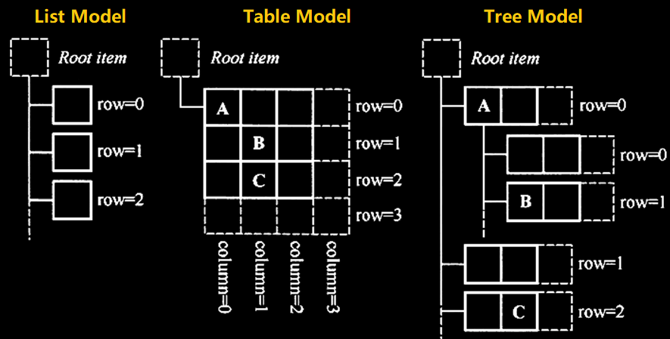
Model/View结构的一些概念
数据模型中存储数据的基本单元都是项（item），每个项有一个行号、一个列号，还有一个父项
QModelIndex 表示模型索引的类。模型索引提供数据存取的一个临时指针。
// Table Model
QModelIndex indexA = model->index(0, 0, QModelIndex());
QModelIndex indexC = model->index(2, 1, QModelIndex());
// Tree Model
QModelIndex indexB = model->index(1, 0, indexA);
项的角色：在为数据模型的一个项设置数据时，可以赋予其不同项的角色的数据。
模型中的每个项都有一组与其关联的数据元素，每个元素都有自己的角色。视图使用这些角色向模型指示它需要哪种类型的数据。
void QStandardItem::setData(const QVariant &value, int role= Qt::UserRole + 1)
QVariant QStandardItem::data(int role = Qt::UserRole + 1) const

Slide 5
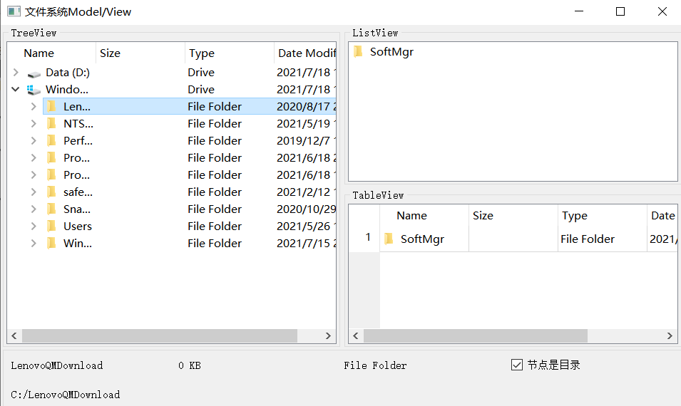
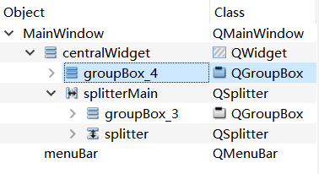
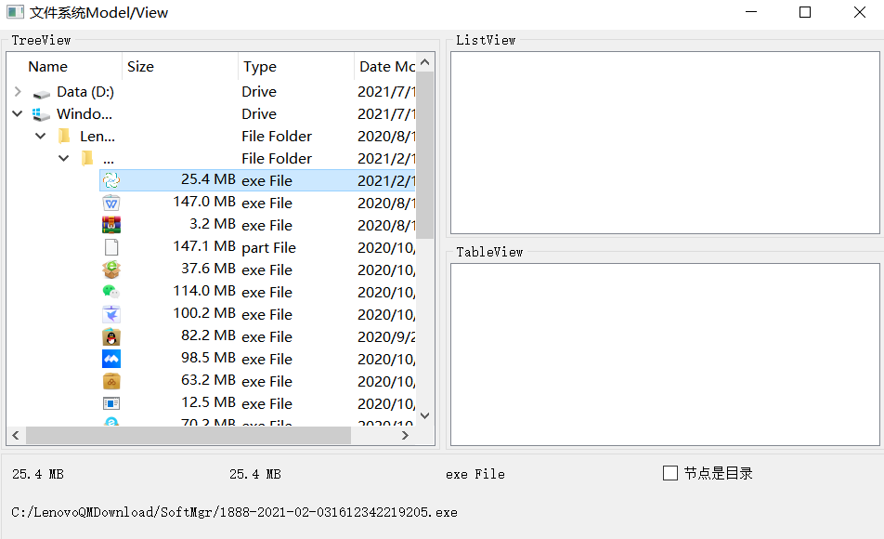
QFileSystemModel
如同 Widnows 的资源管理器一样。使用 QFileSystemModel 提供的接口函数，可以创建目录、删除目录、重命名目录，可以获得文件名称、目录名称、文件大小等参数，还可以获得文件的详细信息。
QFileSystemModel *model = new QFileSystemModel;
model->setRootPath(QDir::currentPath());

Slide 6
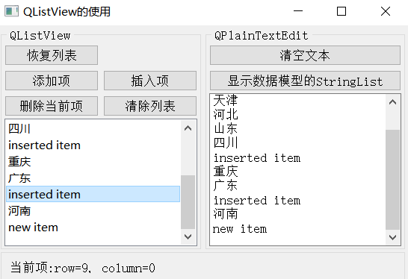
QStringListModel
setStringList() 函数可以初始化数据模型的字符串列表的内容
提供编辑和修改字符串列表数据的函数，如 insertRows()、removeRows()、setData() 等
void Widget::on_btnListAppend_clicked()
{ //添加一行
theModel->insertRow(theModel->rowCount()); //在尾部插入一空行
//QModelIndex index;
QModelIndex index=theModel->index(theModel->rowCount()-1,0);//最后一行
theModel->setData(index,"new item",Qt::DisplayRole);//设置显示文字
ui->listView->setCurrentIndex(index); //设置当前选中的行
}

Slide 7
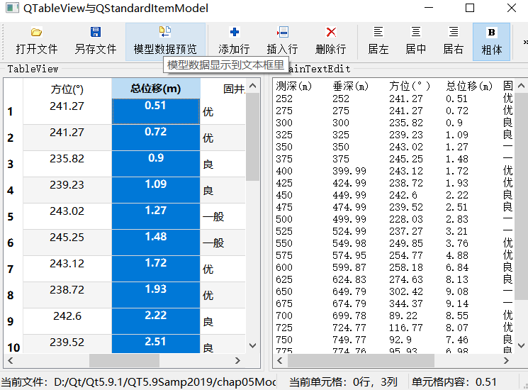
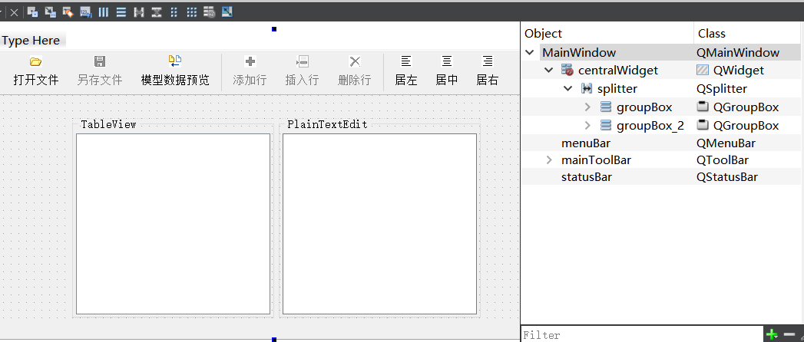
QStandardItemModel
以项数据为基础的标准数据模型类，通常与 QTableView 组合成 Model/View 结构，实现通用的二维数据的管理功能。
主要用到以下 3 个类：
QStandardItemModel：可以处理二维数据。每个项是一个 QStandardltem 类的变量，用于存储项的数据、字体格式、对齐方式等。
QTableView：一个单元格显示 QStandardItemModel 数据模型中的一个项。
QItemSelectionModel：跟踪视图组件的单元格选择状态的类，通过 QItemSelectionModel 可以获得选中的单元格的模型索引。

Slide 8
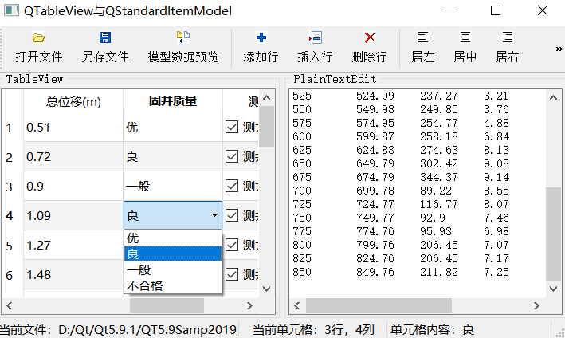
自定义代理
数据
Model
编辑
显示
代理
定制数据的界面显示和编辑方式。在标准的视图组件中，代理功能显示一个数据，当数据被编辑时，提供一个编辑器，一般是QLineEdit 。
View
显示
QAbstractItemDelegate是所有代理类的抽象基类。
QStyledItemDelegate是视图组件使用的缺省的代理类，QItemDelegate也是类似功能的类。区别在于，QStyledItemDelegate可以使用当前的样式表设置来绘制组件，因此建议使用QStyledItemDelegate。
QAbstractItemDelegate
QItemDelegate
QStyledItemDelegate
QSqlRelationalDelegate
必须实现以下几个函数:
createEditor():创建用于编辑模型数据的widget组件，如QSpinBox,QComboBox。
setEditorData():从数据模型获取数据，供widget组件进行编辑 。
setModelData():将widget上的数据更新到数据模型。
updateEditorGeometry():用于给widget组件设置一个合适的大小。

